Slide 1
Пиломатериалы. Виды пиломатериалов.
Разработала:
Михайлова Марина Юрьевна
учитель технологии МБОУ СОШ№4
г. Полярные Зори
Мурманской области
2014г.

Slide 2
План нашего урока
1. Проверить уровень знаний, полученных на предыдущих уроках.
2. Познакомиться с новыми понятиями.
3. В ходе выполнения различных заданий, выявить усвоение нового материала.

Slide 3
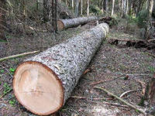
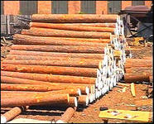
Давайте вспомним:
Хлыст - спиленные стволы деревьев и лишённые веток.
Бревно – часть хлыста.

Slide 4
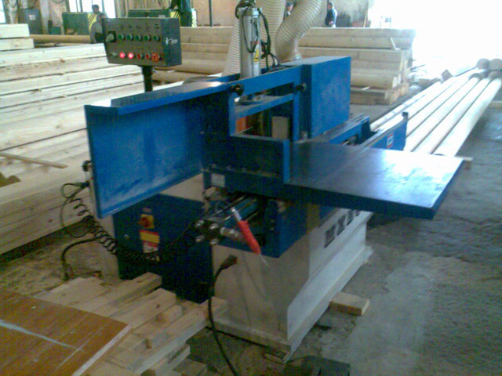
Ребята, что это?
Лесопильная рама

Slide 5
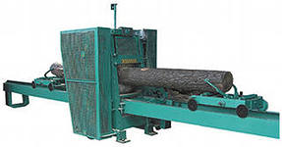
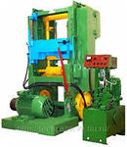
Разновидности лесопильных рам

Slide 6
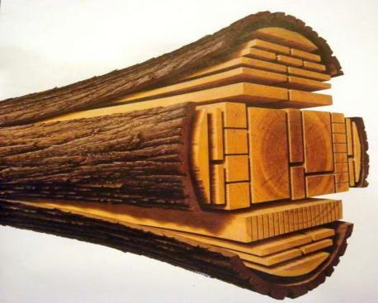
ПИЛОМАТЕРИАЛ
это материал, полученный
при продольном распиливании
ствола дерева.

Slide 7
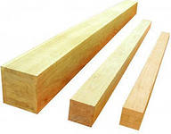
БРУС
Длинный кусок дерева, обычно прямоугольного или кругового сечения (толщина и ширина не менее 100мм)

Slide 8
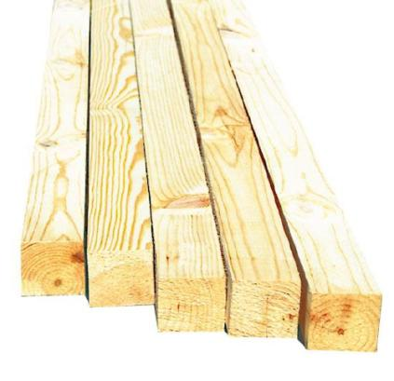
Бруски
длинный кусок дерева, обычно прямоугольного или кругового сечения (толщина и ширина менее 100 мм)

Slide 9
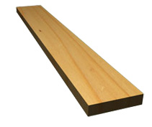
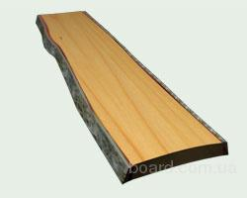
Доски - плоские с обеих сторон куски дерева небольшой толщины, выпиленные из бревна (толщина до 100 мм, не менее толщины должна быть ширина)
Обрезные
Необрезные

Slide 10
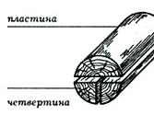
Пластины - плоские полосы какого-либо твердого или упругого материала с гладкой поверхностью (бревно распилено пополам)
Четвертина - четвертая часть бревна, распиленного вдоль накрест (по двум взаимно перпендикулярным диаметрам, то есть бревно распилено на 4 части)

Slide 11
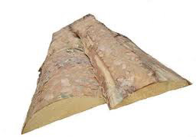
Горбыль
крайняя доска, выпуклая с одной стороны, получающаяся при продольной распилке бревен (выпиленная боковая часть древесины)

Slide 12
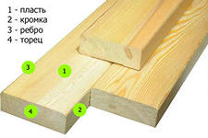
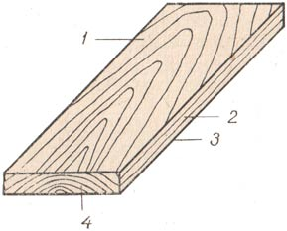
Элементы пиломатериалов

Slide 13
Задание 1. Схематически изобрази в тетради данный рисунок. На выносных линиях напиши основные элементы обрезной доски: пласть, кромку, торец, ребро.

Slide 14
Задание 2. На предложенном ниже рисунке «Схема распиловки обрезных досок» укажите известные вам части обрезной доски.

Slide 15
Задание 3.Разгадай кроссворд.
1. Как называются спиленные и очищенные от сучьев деревья?
2. Какие пиломатериалы укладывают под железнодорожные рельсы?
3. Из каких пиломатериалов изготавливают срубы домов?
4. Из каких пиломатериалов можно изготовить указку?
5. Какие пиломатериалы используют для топки печей?
6. Как называется нижняя часть спиленного дерева, оставшаяся в земле?
7. Как называют поперечную часть доски, бруска, бревна?
8. Из каких листовых древесных материалов можно изготовить дно деревянного ящика?
9. Как называют боковую часть строганой доски?
10. Из каких пиломатериалов изготавливают подставку (крестовину) для новогодней ёлки?
11. Шпон изготавливают двух видов – строганый и __________.
12. Какие пиломатериалы применяют для настилки пола?
13. Из каких древесных материалов изготавливают фанеру?

Slide 16
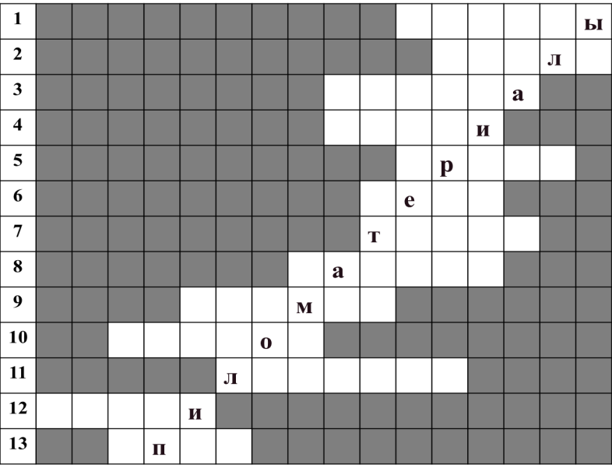

Slide 17
Домашнее задание
В интернете найти интересные фото различных пиломатериалов
Найдите пословицы, загадки о пиломатериалах.
Повторить записи в тетрадях.

Slide 18
Рефлексия Вставьте пропущенные слова
________ - длинный кусок дерева, обычно прямоугольного или кругового сечения (толщина и ширина не менее 100 мм);
К основным элементам пиломатериалов относятся: пласть, ___________, ребро, ______________, _______________.
______________ - крайняя доска, выпуклая с одной стороны, получающаяся при продольной распилке бревен (выпиленная боковая часть древесины).

Slide 19
Молодцы, ребята!
Вы хорошо сегодня поработали.

